Slide 1






CHÀO MỪNG CÁC EM
ĐẾN VỚI BÀI HỌC MỚI!

Slide 2

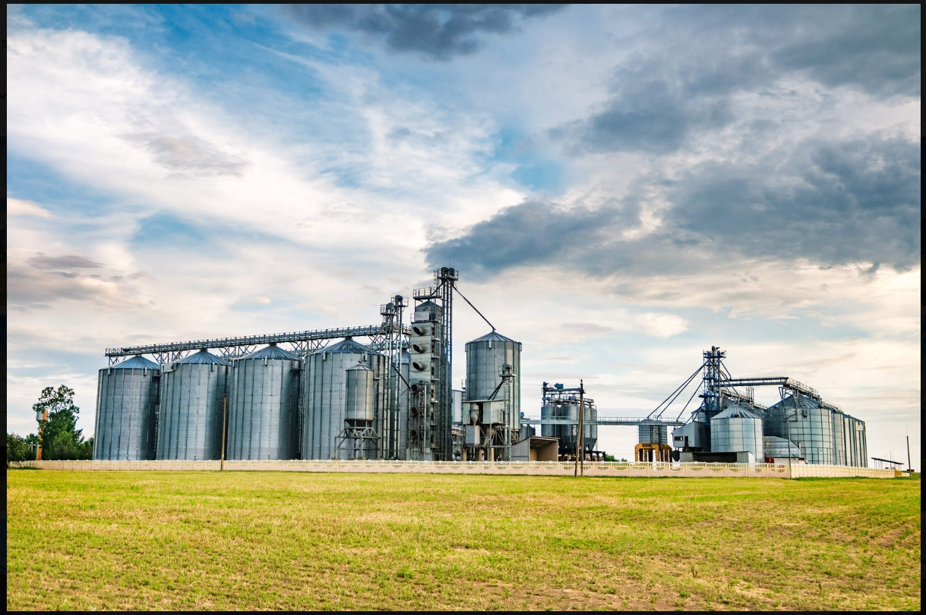

KHỞI ĐỘNG
Quan sát hình ảnh và trả lời câu hỏi:
Bảo quản thức ăn chăn nuôi nhằm mục đích gì? Người ta thường bảo quản thức ăn chăn nuôi bằng những phương pháp nào?

Slide 3


BÀI 9. BẢO QUẢN
THỨC ĂN CHĂN NUÔI

Slide 4


NỘI DUNG BÀI HỌC
Khái niệm và ý nghĩa của bảo quản thức ăn chăn nuôi
I
Phương pháp bảo quản một số loại thức ăn chăn nuôi
II

Slide 5




PHẦN I.
KHÁI NIỆM VÀ Ý NGHĨA CỦA BẢO QUẢN THỨC ĂN CHĂN NUÔI

Slide 6
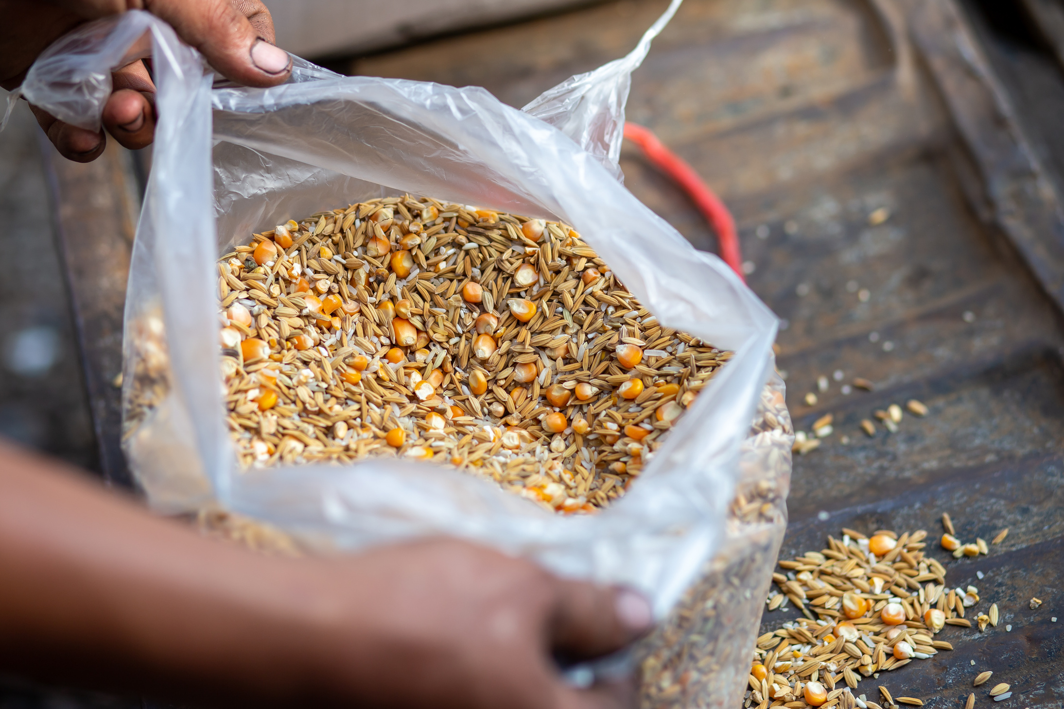

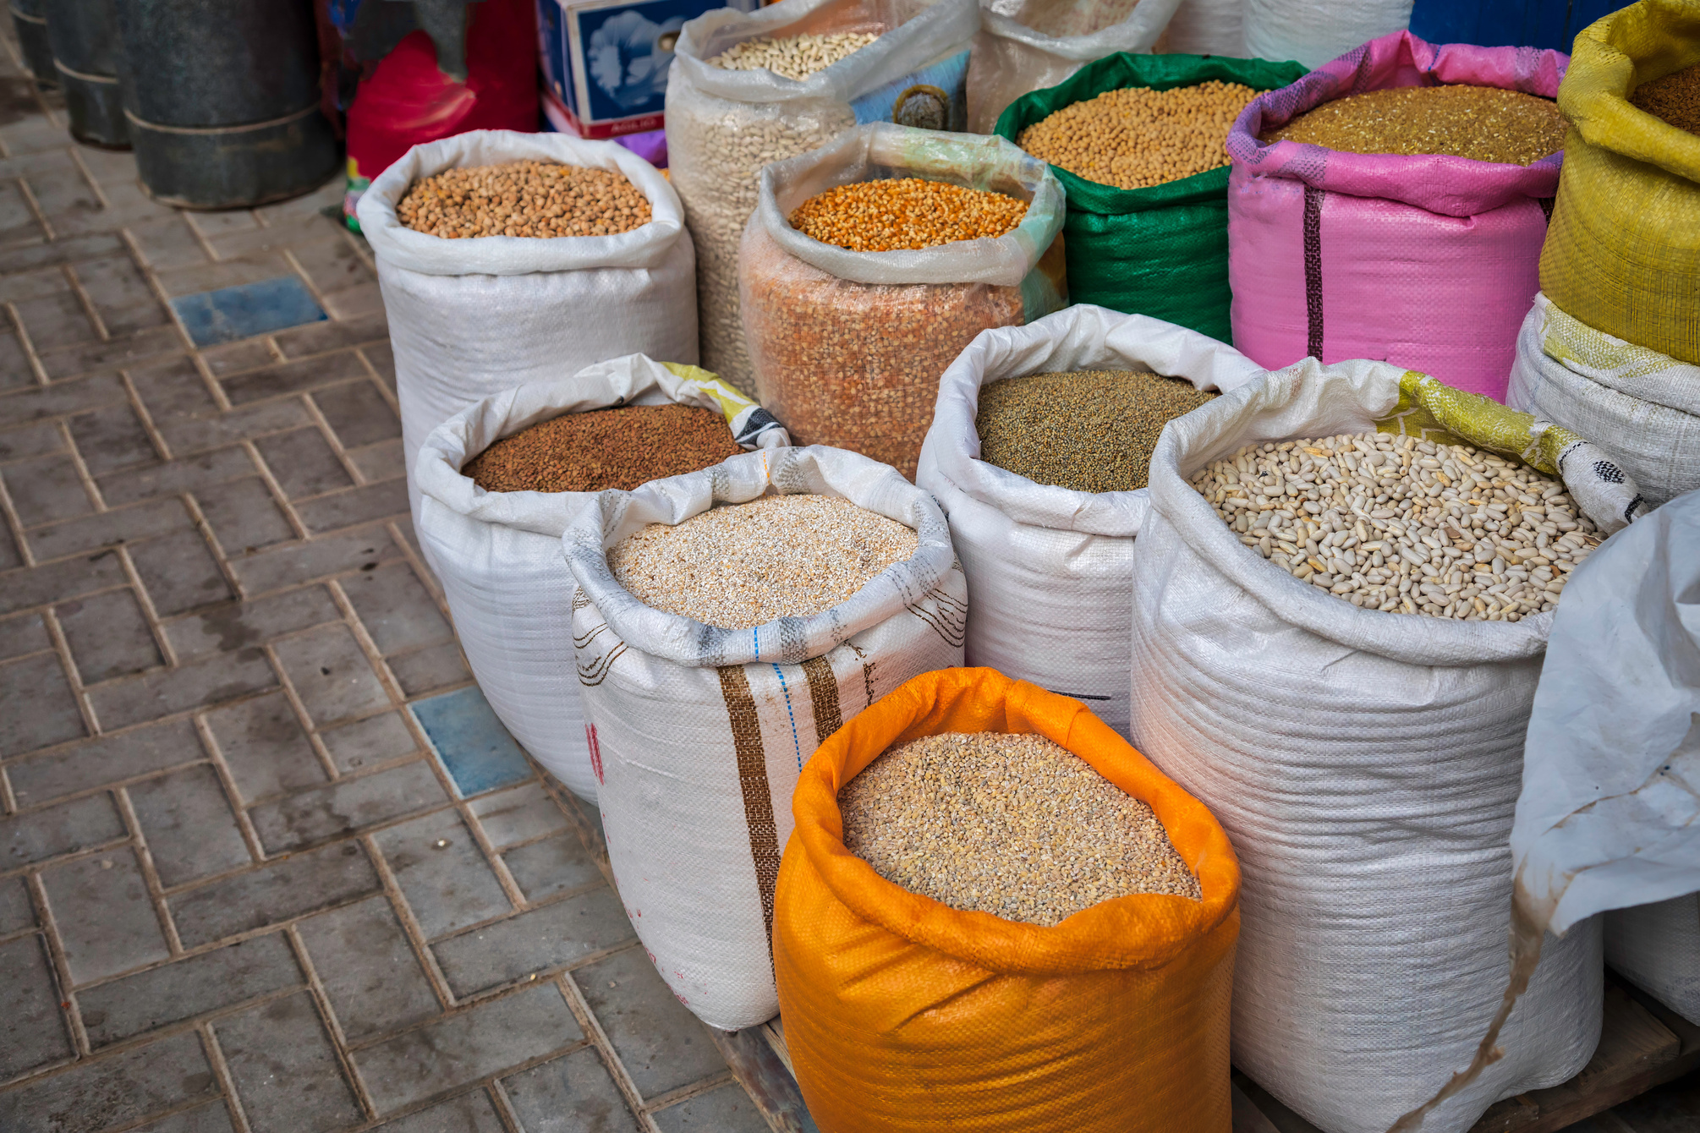
Làm việc cá nhân: Nghiên cứu mục I trong SGK tr.52 và đưa ra khái niệm về bảo quản thức ăn trong chăn nuôi.

Slide 7
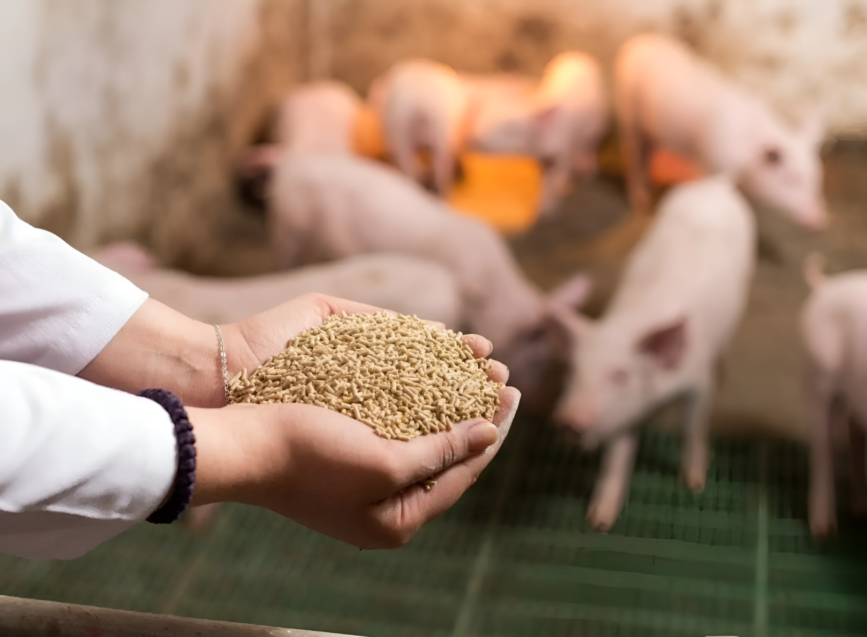
Khái niệm
Bảo quản thức ăn chăn nuôi là quá trình xử lí nhằm ngăn chặn hoặc làm chậm quá trình giảm chất lượng hoặc hư hỏng thức ăn trong khoảng thời gian nhất định.

Slide 8
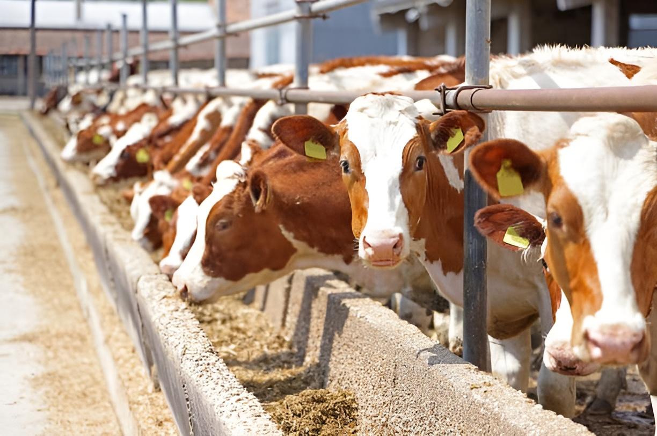
Công dụng:
Làm giảm quá trình oxi hóa của lipid.
Ngăn chặn sự phát triển của các loại vi khuẩn, nấm men, nấm mốc gây hại.
Hạn chế sự phá hoại của sâu, mọt và các loài gặm nhấm.

Slide 9
PHẦN II.
PHƯƠNG PHÁP BẢO QUẢN MỘT SỐ LOẠI THỨC ĂN CHĂN NUÔI

Slide 10
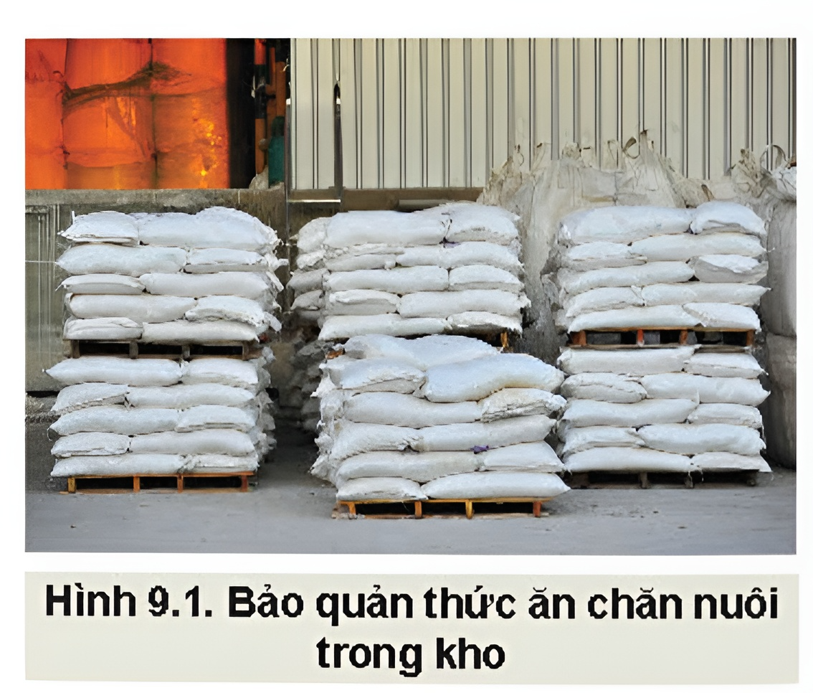
1. Bảo quản thức ăn chăn nuôi trong kho
Làm việc cá nhân: Nghiên cứu mục II.1 SGK, quan sát Hình 9.1, yêu cầu HS thảo luận trả lời các câu hỏi:
Kho bảo quản thức ăn chăn nuôi cần phải như thế nào?
Bảo quản thức ăn chăn nuôi trong kho cần lưu ý những vấn đề gì?

Slide 11


Tiêu chuẩn nhà kho
Thoáng, mát; ngăn chặn được côn trùng, mối mọt.
Thuận tiện cho việc vận chuyển, di chuyển.

Slide 12
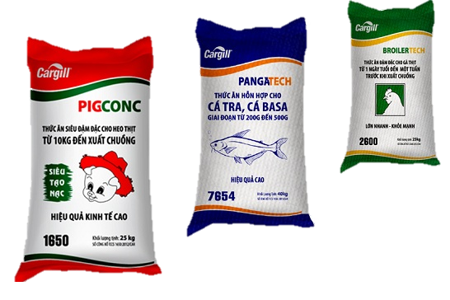
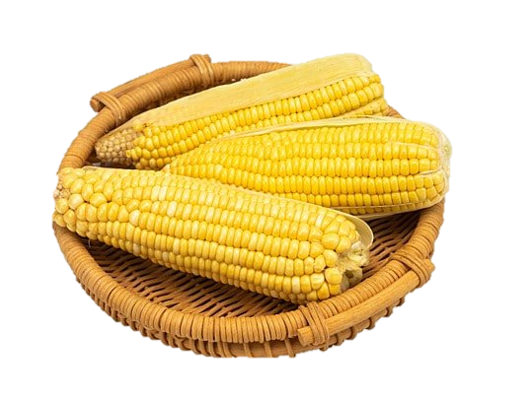
Lưu ý khi bảo quản
Thức ăn đổ rời
Thức ăn đóng bao
Sàn kho phải được lót bạt chống ẩm
Thức ăn đổ vào kho phải gọn
Đổ đủ độ cao từ trong ra ngoài
Đặt thông hơi tại các vị trí định sẵn khi đổ thức ăn
Bao chứa phải đủ bền, an toàn, có khả năng chống ấm.
Được để lên kệ, không kê sát tường, được phân chia các loại cũ mới.

Slide 13

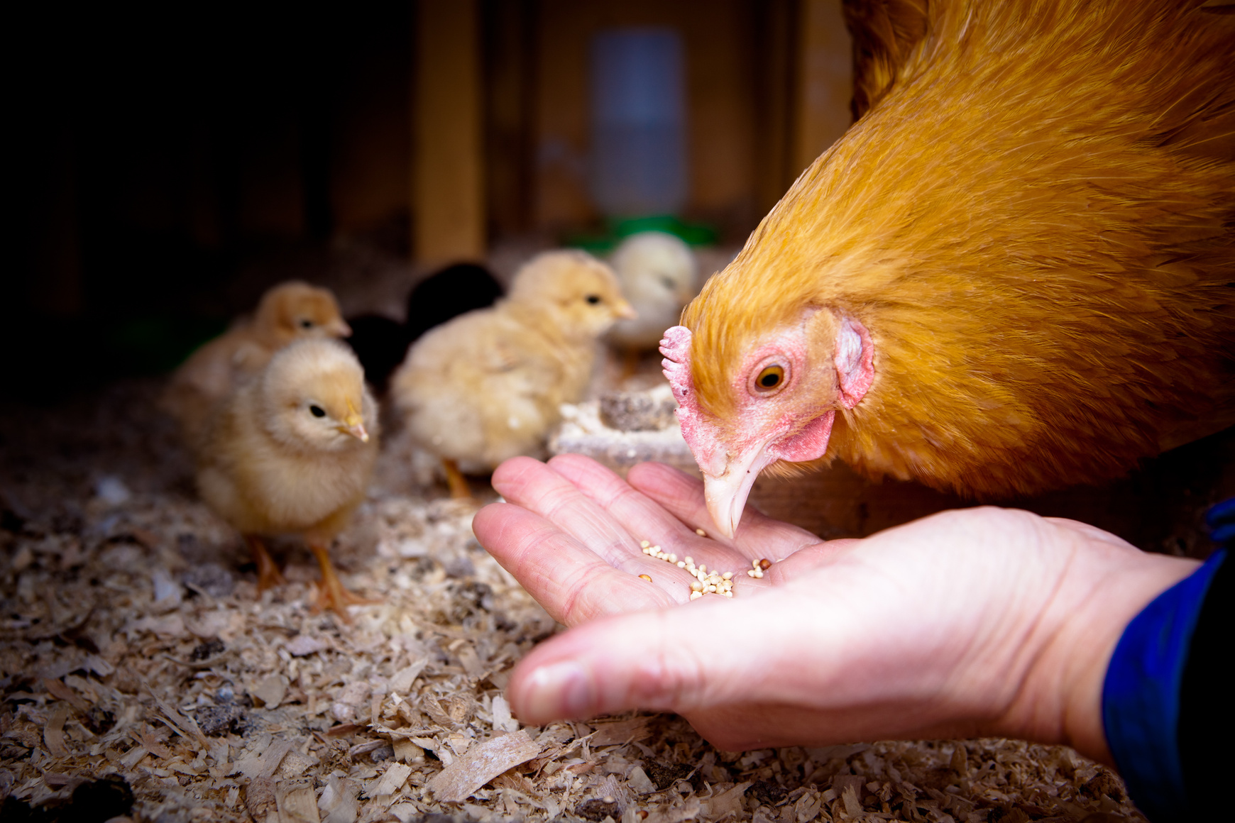
2. Bảo quản bằng phương pháp làm khô
Làm việc nhóm: Nghiên cứu mục II.2 SGK và thực hiện yêu cầu
Theo em việc làm khô thức ăn chăn nuôi nhằm mục đích gì? Ở gia đình, địa phương em loại thức ăn chăn nuôi nào thường được bảo quản bằng phương pháp làm khô?

Slide 14
Nguyên lí: Lượng nước trong thức ăn chăn nuôi còn 10 – 15% sẽ kìm hãm hoạt động các enzyme có trong tế bào thực vật và sự phân hủy vi sinh vật
Cách làm: Tiến hành phơi hoặc sấy để làm giảm lượng nước có trong thức ăn chăn nuôi
Ý nghĩa: Dễ thực hiện, ít tốn kém và thuận lợi cho việc bảo quản.

Slide 15
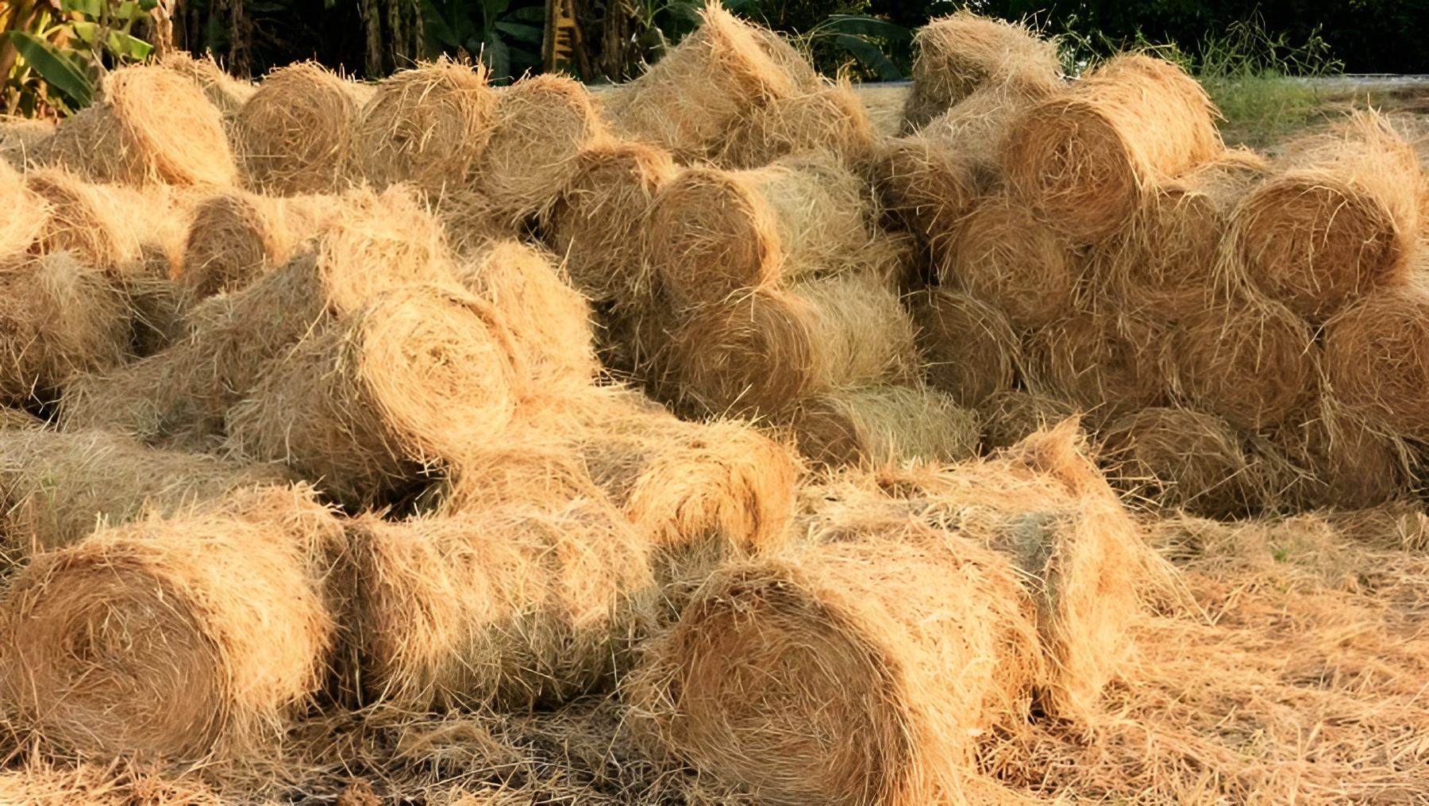
Làm khô thức ăn chăn nuôi nhằm mục đích bảo quản thức ăn được lâu.
Đa số địa phương sử dụng phưong pháp làm khô để bảo quản cỏ khô cho gia súc.

Slide 16
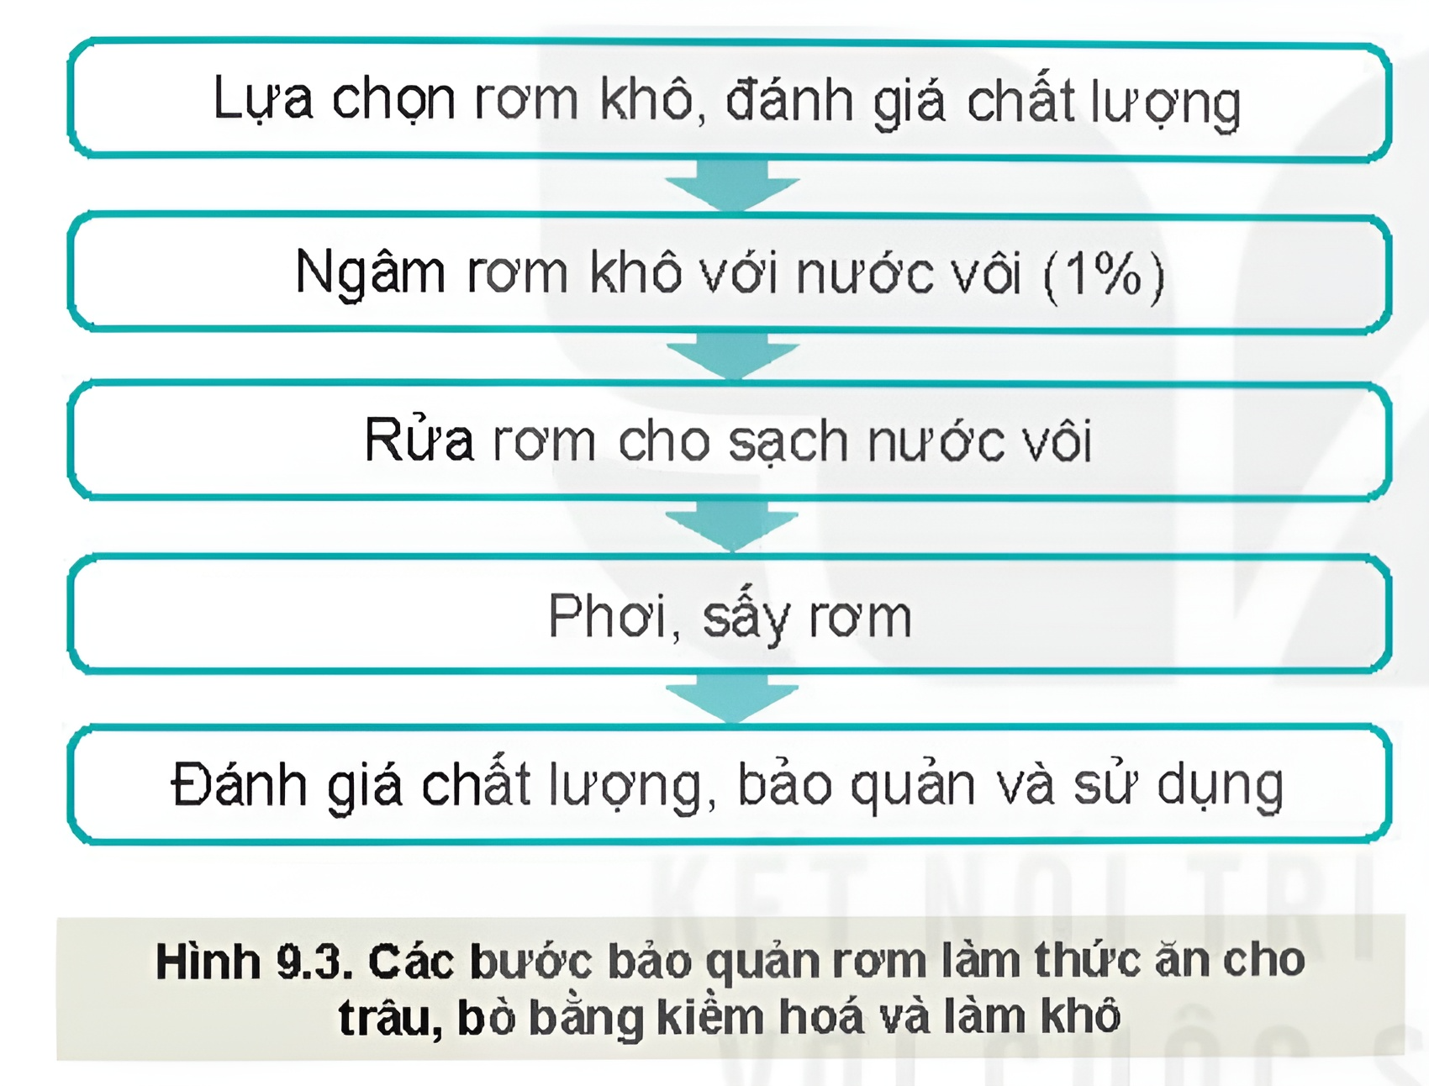
THẢO LUẬN NHÓM
Quan sát Hình 9.3 và mô tả các bước bảo quản thức ăn (rơm) cho trâu, bò bằng phương pháp kiềm hóa và làm khô.

Slide 17

Các bước bảo quản rơm làm thức ăn cho trâu, bò bằng kiềm hóa và làm khô
1
Lựa chọn rơm khô, đánh giá chất lượng
2
Ngâm rơm khô với nước vôi (1%)
3
Rửa rơm cho sạch nước vôi
4
Phơi, sấy rơm
5
Đánh giá chất lượng, bảo quản và sử dụng

Slide 18
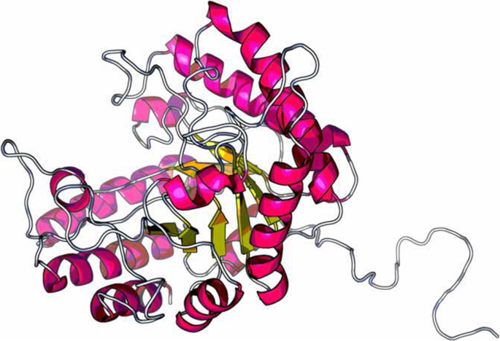
3. Ứng dụng công nghệ cao trong bảo quản
a. Sử dụng chất bảo quản có nguồn gốc sinh học
Nêu tên một số loại enzyme thường được sử dụng trong ủ chua và vai trò của các enzyme đó.
Nêu tên một số hợp chất sinh học có hoạt tính kháng khuẩn cao thường được sử dụng bằng cách trộn thức ăn chăn nuôi và vai trò của các hợp chất đó.
Enzyme cellulase

Slide 19
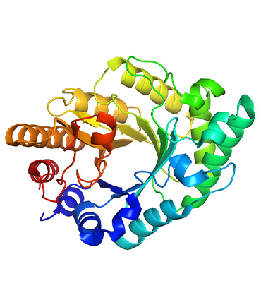
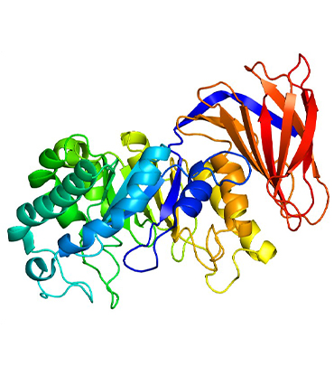
Cellulase enzyme
Hemicellulase enzyme
Xylanase enzyme
Hỗ trợ quá trình lên men khi hàm lượng đường tan trong nguyên liệu thấp.
Các enzyme giúp phân giải các chất hữu cơ trong thức ăn.

Slide 20
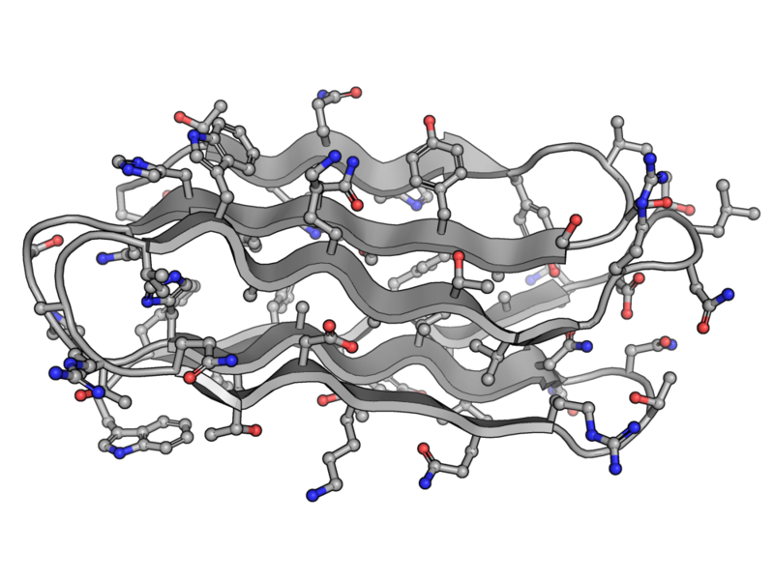
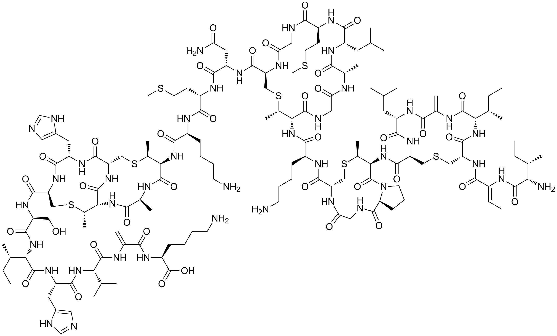
Nisin
Bacteriocin
Được trộn vào thức ăn để ức chế mạnh mẽ sự sinh trưởng và phát triển của một số vi khuẩn, nấm gây hại.

Slide 21
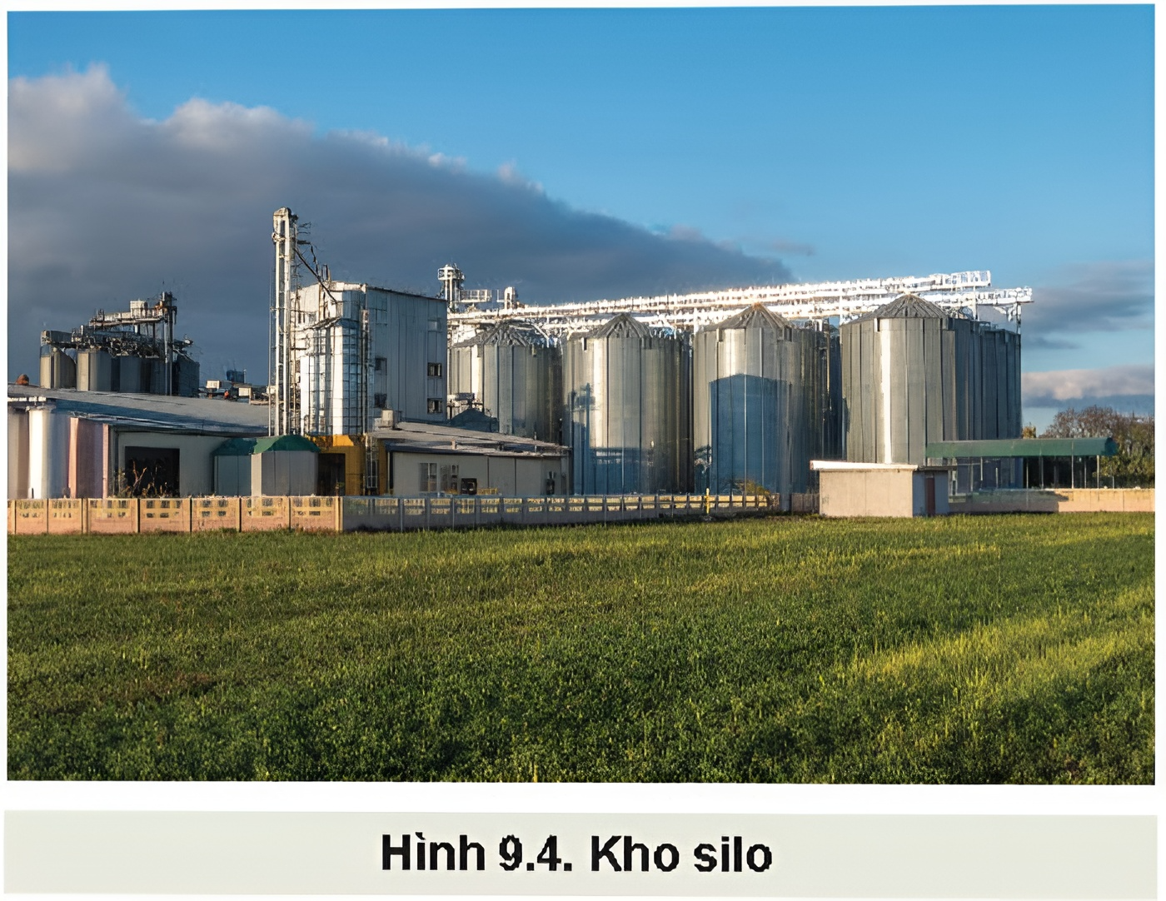
b. Bảo quản thức ăn bằng silo
Làm việc cá nhân: Nghiên cứu mục II.3b SGK trang 53, quan sát Hình 9.4 SGK trang 54 và thực hiện các nhiệm vụ sau:
Kho silo là gì?
Nêu ưu điểm và nhược điểm của kho Silo

Slide 22
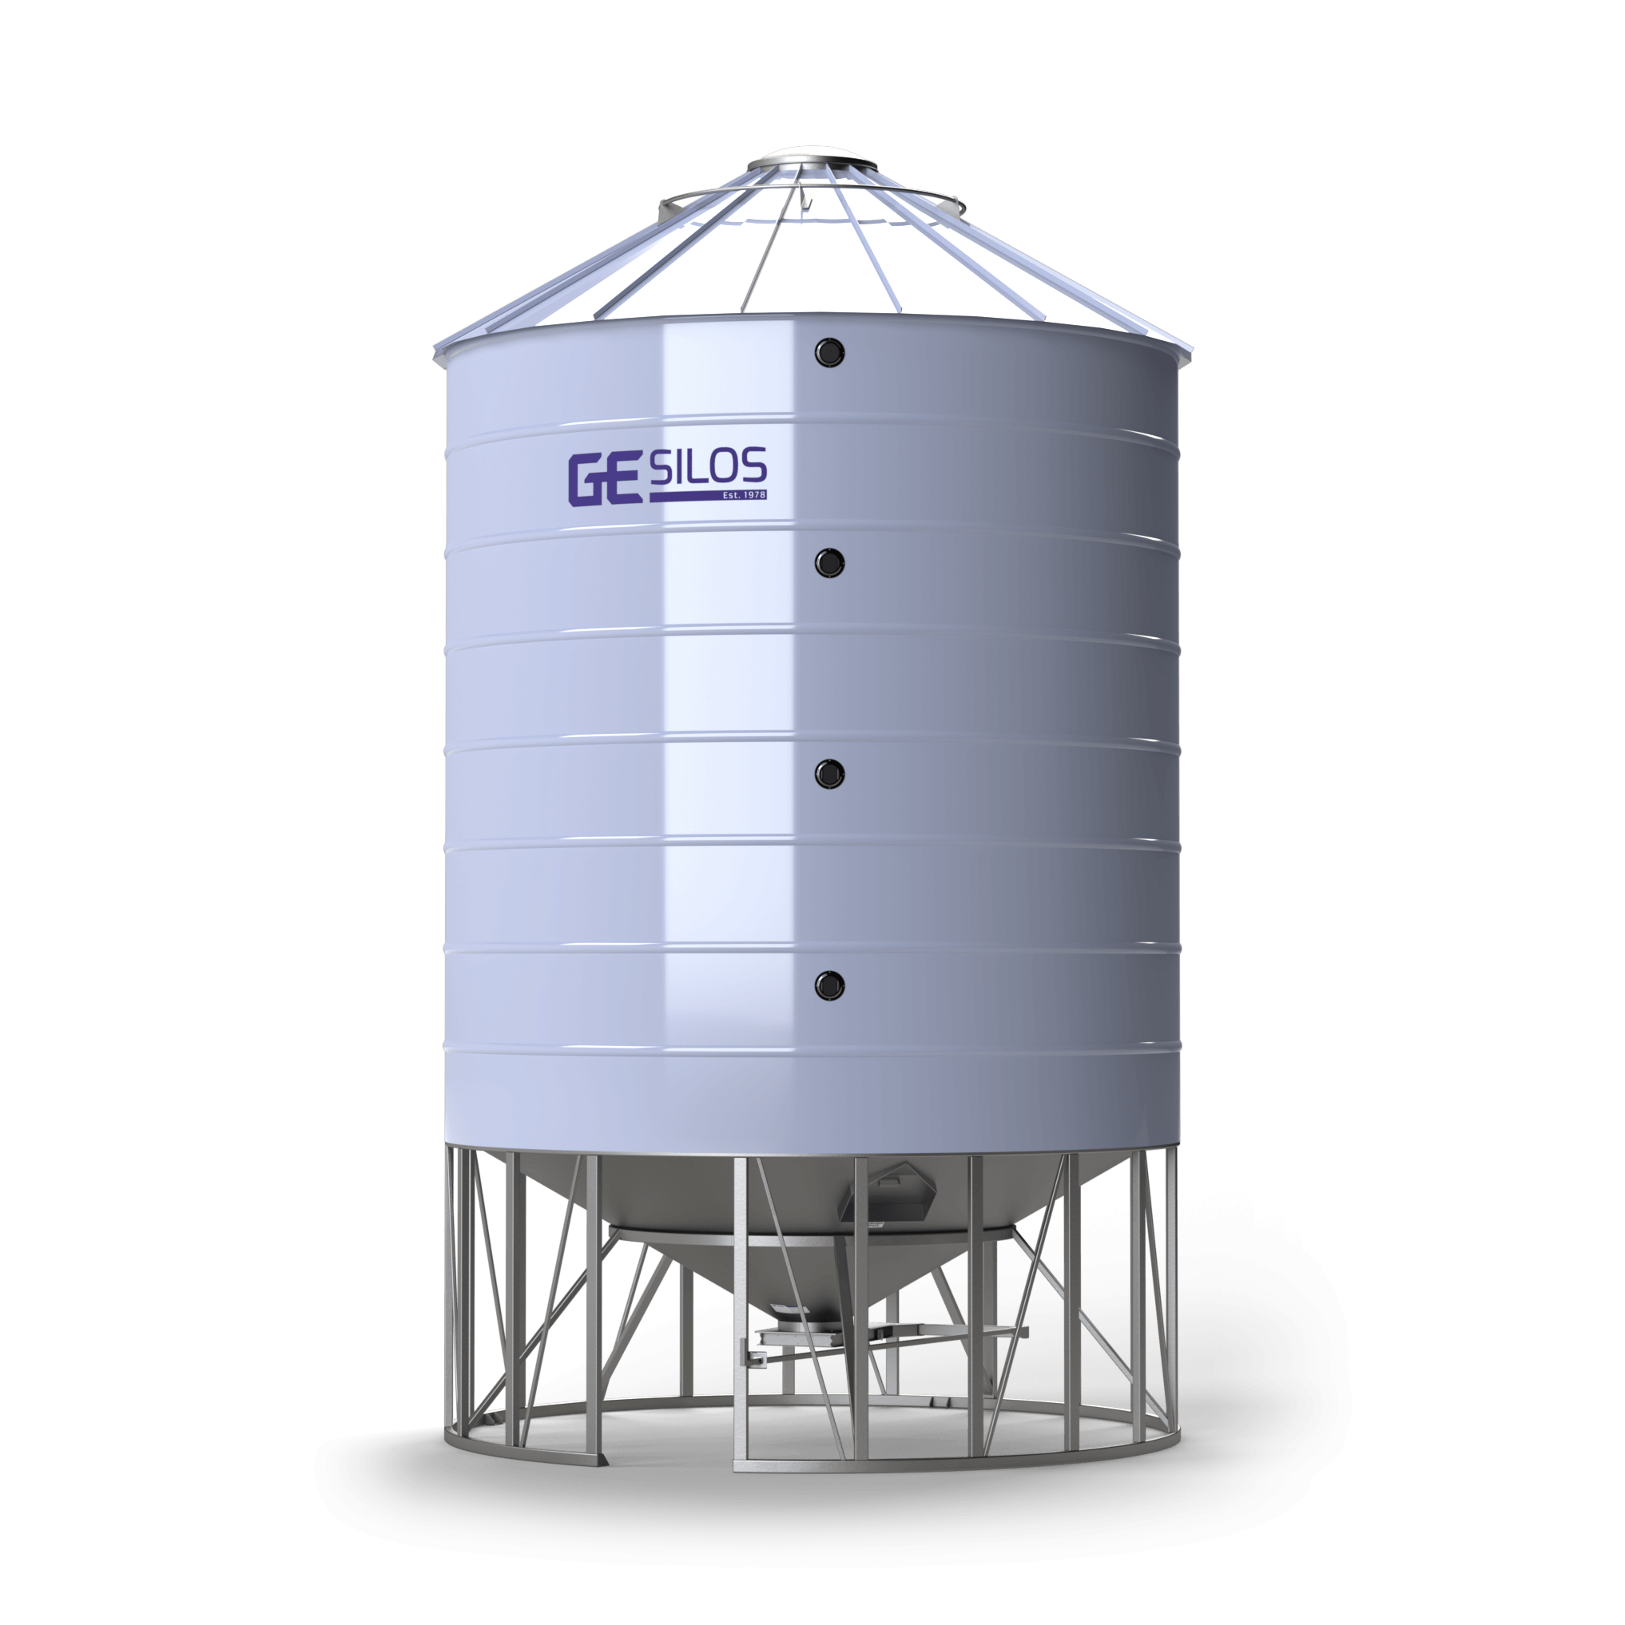
Là một nơi để lưu trữ và bảo quản thức ăn chăn nuôi không đóng bao với số lượng lớn
Sức chứa lớn, tự động hóa, ngăn chặn được sự phá hoại của vi sinh vật, tiết kiệm diện tích, sức lao động.
Chi phí đầu tư cao

Slide 23
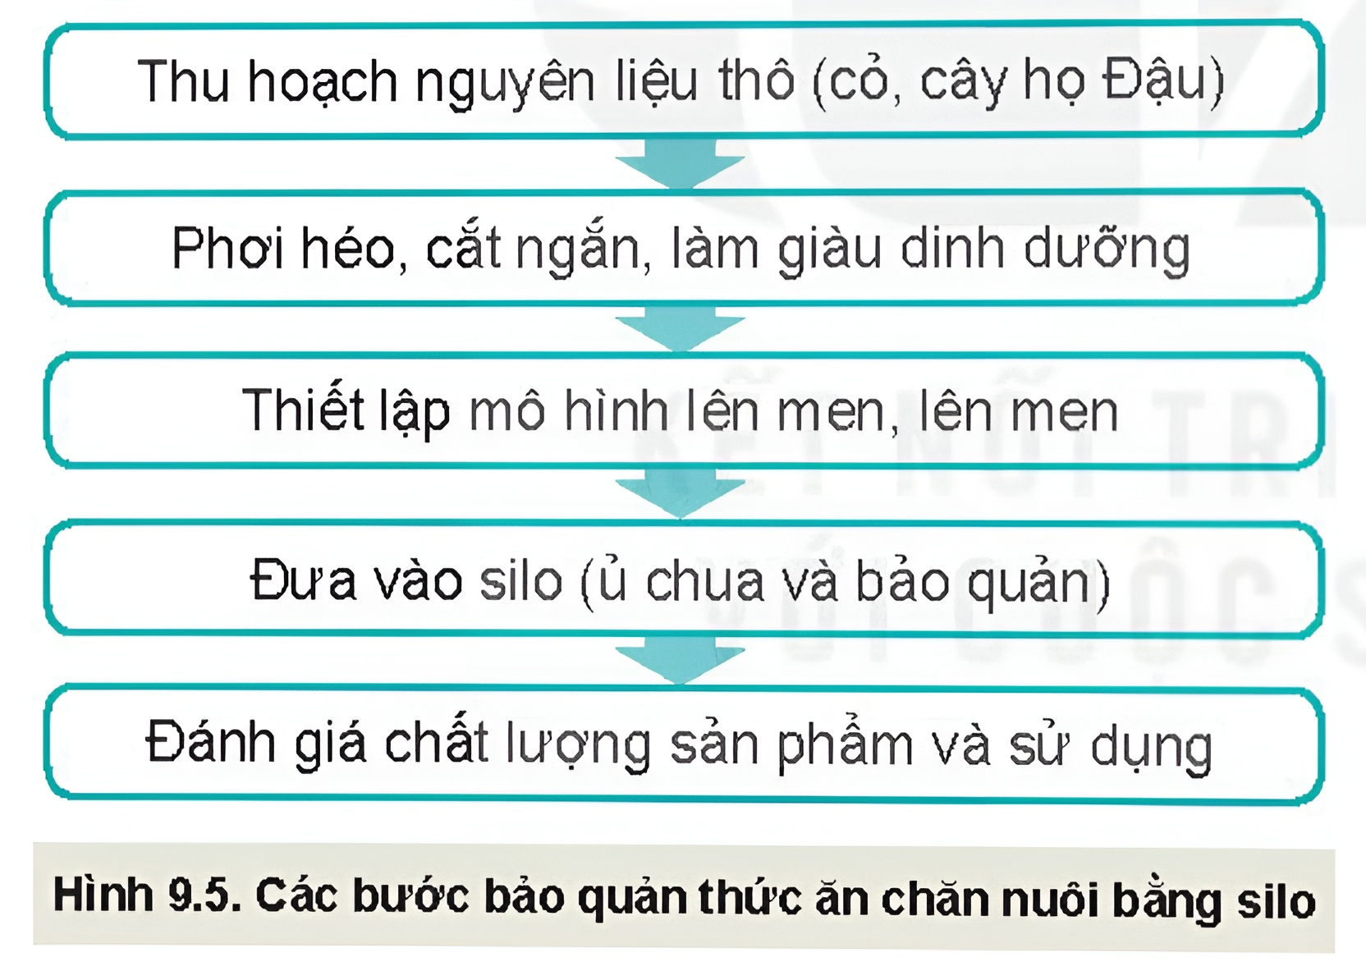
Làm việc cá nhân: Quan sát Hình 9.5 và mô tả các bước bảo quản thức ăn chăn nuôi bằng silo

Slide 24
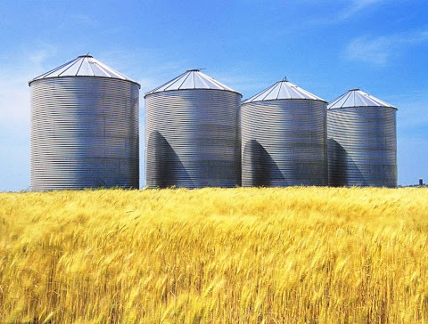
Các bước bảo quản thức ăn chăn nuôi bằng silo:
1
Thu hoạch nguyên liệu thô (cỏ, cây họ Đậu)
2
Phơi héo, cắt ngắn, làm giàu dinh dưỡng
3
Thiết lập mô hình lên men, lên men
4
Đưa vào silo (ủ chua và bảo quản)
5
Đánh giá chất lượng sản phẩm và sử dụng

Slide 25
LUYỆN TẬP

Slide 26
Khoanh tròn vào câu đặt trước câu trả lời đúng:
Câu 1: Cách tiến hành phương pháp làm khô là
Tiến hành phơi hoặc sấy để làm giảm lượng nước có trong thức ăn chăn nuôi
Tiến hành phơi hoặc sấy để làm tăng lượng nước có trong thức ăn chăn nuôi
Tiến hành phơi hoặc sấy để làm tăng và giảm lượng nước có trong thức ăn chăn nuôi
Tiến hành phơi hoặc sấy để làm mất hết lượng nước có trong thức ăn chăn nuôi

Slide 27
Khoanh tròn vào câu đặt trước câu trả lời đúng:
Câu 2: Sắp xếp các bước dưới đây để được thứ tự đúng các bước bảo quản rơm làm thức ăn cho trâu, bò bằng kiềm hóa và làm khô
(1) Phơi, sấy rơm
(2) Lựa chọn rơm khô, đánh giá chất lượng
(3) Đánh giá chất lượng, bảo quản sử dụng
(4) Ngâm rơm khô với nước vôi (1%)
(5) Rửa rơm cho sạch nước vôi
(3), (4), (2), (1), (5)
(5), (1), (2), (4), (3)
(1), (2), (5), (4), (3)
(2), (4), (5), (1), (3)

Slide 28
Khoanh tròn vào câu đặt trước câu trả lời đúng:
Câu 3: Một số loại enzyme như cellulase, hemicellulase, xylanase và amylase được sử dụng
Bằng cách trộn vào thức ăn chăn nuôi với một tỉ lệ phù hợp
Trong ủ chua để hỗ trợ quá trình lên men
Trong kho silo để bảo quản thức ăn chăn nuôi
Phơi hoặc sấy để làm giảm lượng đường trong nguyên liệu thức ăn chăn nuôi

Slide 29
Khoanh tròn vào câu đặt trước câu trả lời đúng:
Câu 4: Ưu điểm nào sau đây không phải là của kho silo?
A. Ngăn chặn được sự phá hoại của động vật
B. Tiết kiệm được diện tích
C. Tiết kiệm được chi phí đầu tư
C. Tiết kiệm được chi phí đầu tư
D. Tiết kiệm chi phí lao động

Slide 30
Khoanh tròn vào câu đặt trước câu trả lời đúng:
Câu 4: Sắp xếp các bước dưới đây để được thứ tự đúng các bước bảo quản thức ăn chăn nuôi bằng silo theo thứ tự đúng
(1) Thiết lập mô hình lên men, lên men
(2) Đưa vào silo (ủ chua và bảo quản)
(3) Phơi héo, cắt ngắn, làm giàu dinh dưỡng
(4) Đánh giá chất lượng sản phẩm và sử dụng
(5) Thu hoạch nguyên liệu thô (cỏ, cây họ Đậu)
(3), (5), (1), (2), (4)
(5), (3), (1), (2), (4)
(1), (3), (5), (4), (2)
(1), (2), (5), (3), (4)

Slide 31
VẬN DỤNG

Slide 32
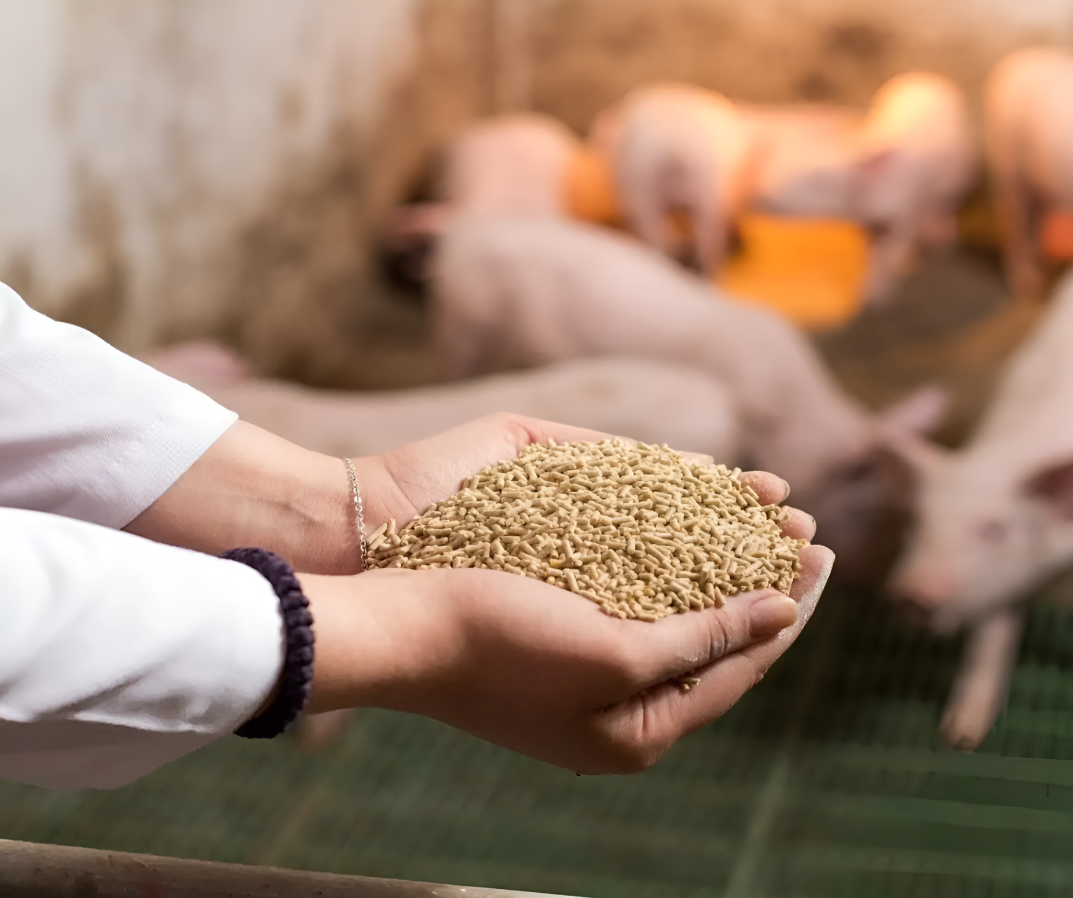
NHIỆM VỤ VỀ NHÀ
Đề xuất phương pháp bảo quản một loại thức ăn chăn nuôi phù hợp với thực tiễn ở gia đình, địa phương em

Slide 33
HƯỚNG DẪN VỀ NHÀ
Ôn lại kiến thức đã học.
Hoàn thành hộp kết nối năng lực mục II.2 và II.3b SGK trang 53 – 54
Hoàn thành vận dụng SGK trang 54
Đọc và tìm hiểu trước nội dung Bài 10: Thực hành: Chế biến, bảo quản thức ăn cho vật nuôi

Slide 34
CẢM ƠN CÁC EM
ĐÃ CHÚ Ý LẮNG NGHE!

